Slide 1
반도체 산업과 하천생태, 공존할 수 있을까?
죽당천 생태탐사 프로젝트
-4차시-
복하천과 죽당천 수질 비교 분석하기

Slide 2
학습목표
복하천과 죽당천의 수질 특성을 수질 지표에 따라 비교 분석할 수 있다.
직접 측정한 자료를 활용하여 수질 데이터를 해석할 수 있다.
수질 오염의 원인을 분석하고, 지속가능한 삶을 위한 방안을 토의할 수 있다.

Slide 3
수업흐름
1. 들어가기
2. 활동1: 죽당천 수질 측정 데이터 공유
3. 활동2: 복하천 자료 조사 및 정리
4. 활동3: 에듀테크 활용 데이터 시각화
5. 활동4: 수질 차이 분석 및 토의
6. 정리하기

Slide 4
활동1. 모둠별 데이터 공유하기
수질 지표 | 에코모둠 | 그린모둠 | 리버모둠
PH
BOD
EC
DO
수온

Slide 5
활동2. 수질 측정 정보 분석 방법
  죽당천팀(2명): 모둠별 측정 자료 활용 방안 토의
  복하천팀(2명): https://water.nier.go.kr/web 접속 탐색
정보 탐색
  죽당천팀(2명): 측정 자료 가공 및 시각화
  복하천팀(2명): 탐색한 정보 시각화
정보 시각화
  2개의 시각화 자료의 차이점 분석
  우리 지역 수질 오염에 대한 문제 제기
정보 분석

Slide 6
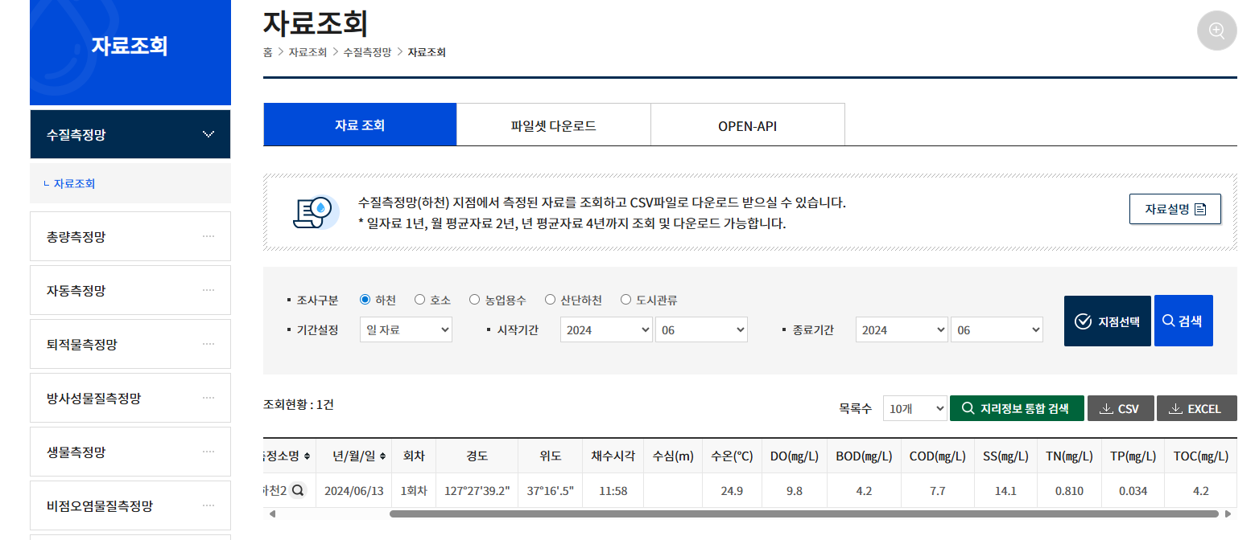
복하천팀 : 물환경정보시스템 활용
(물환경정보시스템)

Slide 7
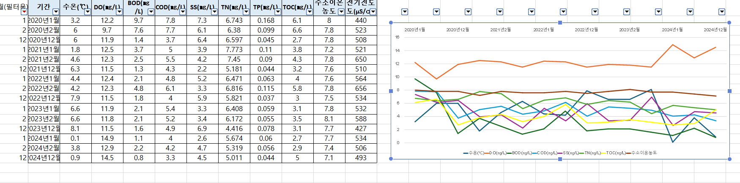
복하천팀 : 물환경정보시스템 활용
예시
1. 직접 손으로 막대, 선 그래프 등으로 표현
2. 구글시트 또는 엑셀 활용하여 그래프 표현

Slide 8
활동3. 수질 오염 쟁점 토의
상류와
하류
반도체 공장 근처
죽당천의 수온이 높게 측정된 이유
죽당천의 수온을
낮출 수 있는 방안
수질
지표별
비교
수질 오염도가 높은 이유
인공 습지나 연못은 수질에 어떤 영향을 줄까

Slide 9
정리하기 : 수질 오염 쟁점 토의 결과
각 하천
수질오염도 분석
하천별
수질오염도 비교
지속 가능한 삶
수질오염도를
낮출 수 있는 방안은?
수질 오염 원인 분석
-> 모둠별 보고서 작성 및 제출하기

Slide 10
참고 자료
- 물환경정보시스템 (https://www.water.nier.go.kr)
- 환경부 하천관리지침
- 교과서 및 실험 활동 자료

